Slide 1
说下git

Slide 2
目录
Git flow基本的思路
Ynt-git 试行
遗留问题

Slide 3
Git flow:最早诞生、广泛使用、成熟的一种工作流程。
主要特点：
项目开发分支分类为两种
1、无限生命周期：
主分支master
开发分支develop
2、有限生命周期：
功能分支feature branch
热修分支hotfix branch
测试分支release branch
一旦完成开发，它们就会被合并进develop或master，然后被删除。

Slide 4
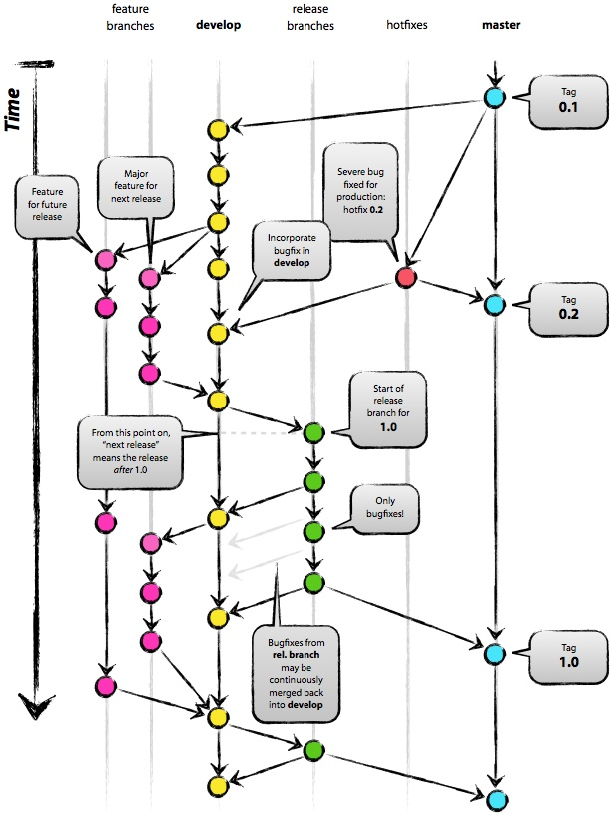
Git Flow不同分支的角色
结合图片，简单介绍一下不同分支的职责。
1. Master分支
这个分支是发布到生产环境的代码，这个分支只能从其他分支合并，不能在这个分支直接修改。
2.Develop分支
这个分支是主开发分支，包含所有要发布到下一个Release的代码，这个主要合并自其他分支，比如Feature分支。
3.Feature分支
Feature 分支主要用来开发一个新的功能，一旦开发完成，合并回Develop分支，并且进入下一个Release，Feature分支可以选择删除或者保留。
4.Release分支
当需要发布一个新Release的时候，基于Develop分支创建一个Release分支，Release分支在测试过程中可能会修改，完成Release后，合并到Master和Develop分支。
5.Hotfix分支
当在Production发现新的Bug时候，需要创建一个Hotfix分支, 完成Hotfix后，合并回Master和Develop分支，所以Hotfix的改动会进入下一个Release。
Git Flow使用原则
Master分支是线上稳定分支，Release通常用作测试分支，Develop分支是开发应用的主分支
所有的功能开发都在Feature分支进行，然后合并到Develop分支
Release分支发布后出现问题，直接在Release分支修改，避免Develop分支代码污染

Slide 5
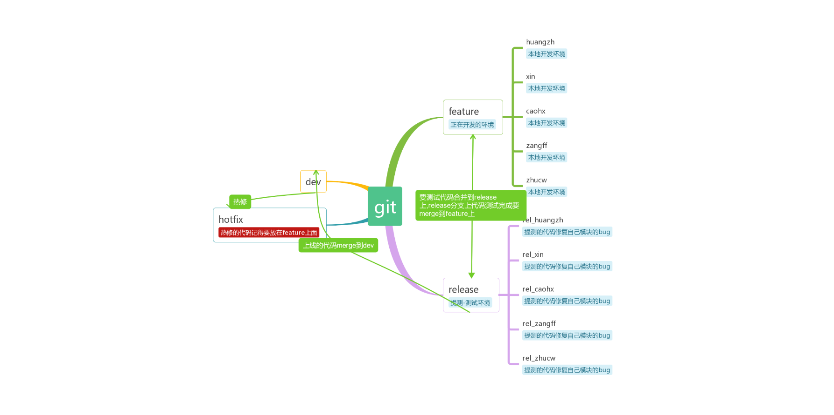
第一版 前端试验

Slide 6
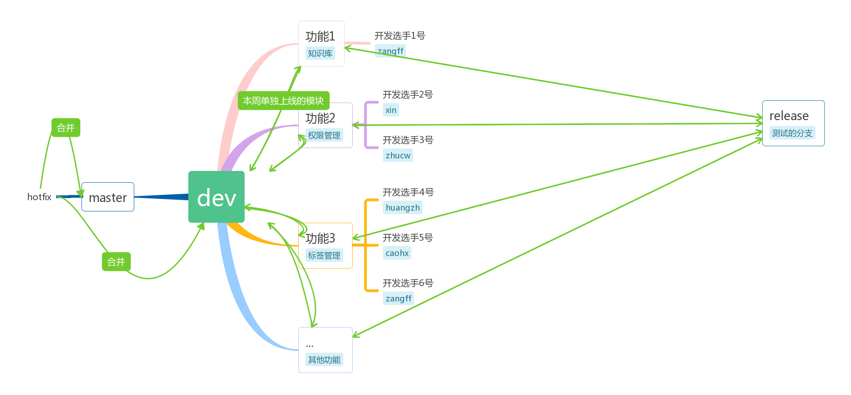
画重点~
1、主分支：master
2、预上线分支：dev
3、开发功能：feature
各个功能模块
*开发的主线
4、测试分支：release
5、热修分支：hotfix

Slide 7
遗留问题
如果通过jenkens打包部署，我们测试时候要求打包release,正式的打包master分支
运维配置三个环境：qa\dev\product
分别对应的分支是：release\release\master

Slide 8
总结 应用Git Flow的目的是更好的进行版本管理和持续集成，有些细节并不一定要遵循这个模型，可以根据团队规模进行简单的调整，适合的才是最好的。
参考文献：
1、https://yq.aliyun.com/articles/68655?utm_campaign=wenzhang&utm_medium=article&utm_source=QQ-qun&utm_content=m_9413
2、http://www.ruanyifeng.com/blog/2015/12/git-workflow.html

Slide 9
谢谢大家

